Slide 1

How to Live
인공지능과 나의 삶
남 경 현
AI / ML

Slide 2
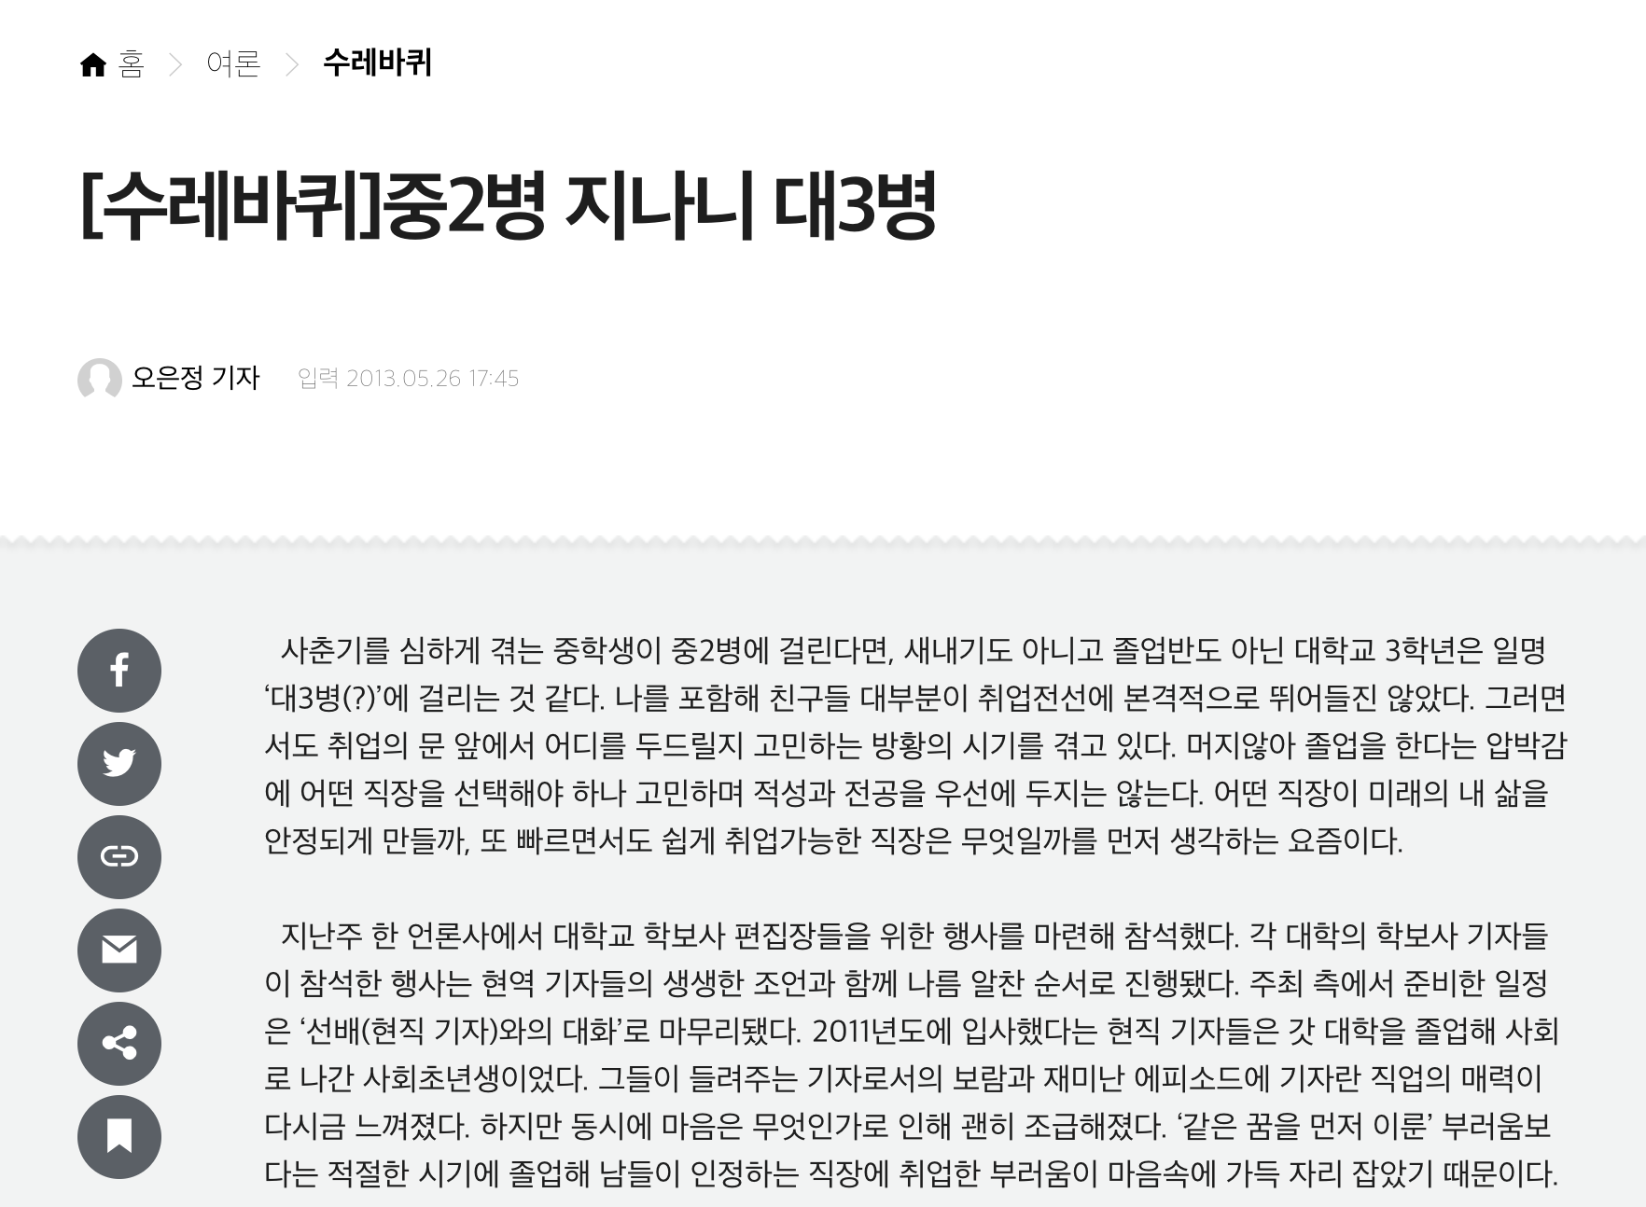

Slide 3
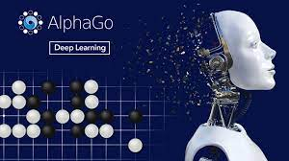

인공지능 연구실 1년 . . 프로젝트 3번

Slide 4

인공지능을 조금, 아주 조금 공부하며 느낀 2가지

Slide 5
1. 어렵다. 2. 바뀐다.

Slide 6
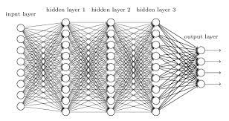
Ctrl c Ctrl v

Slide 7
인공지능으로 취업하고 싶다
대학원 가야지
- 어렵다(논문)
- 계속 공부해야한다
- 박사의 길도 열려있다?

Slide 8
새로운 기술이 계속 갱신된다
ㅠㅠ

Slide 9
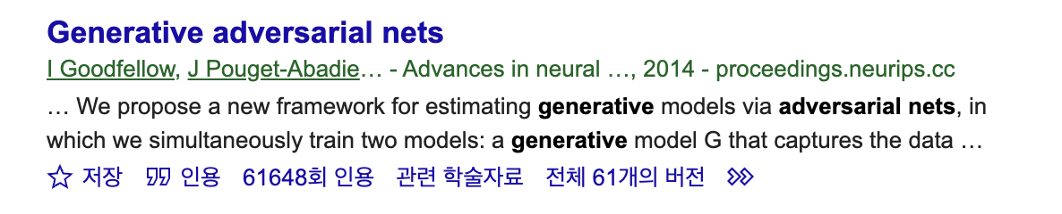
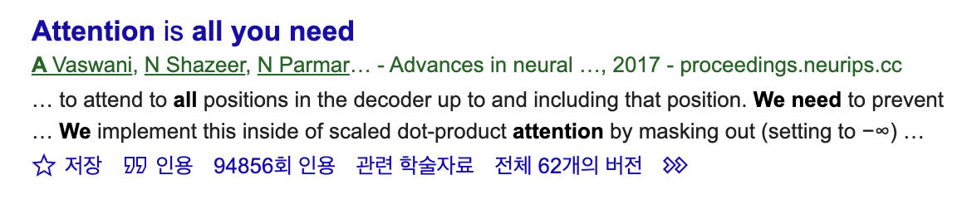

Slide 10
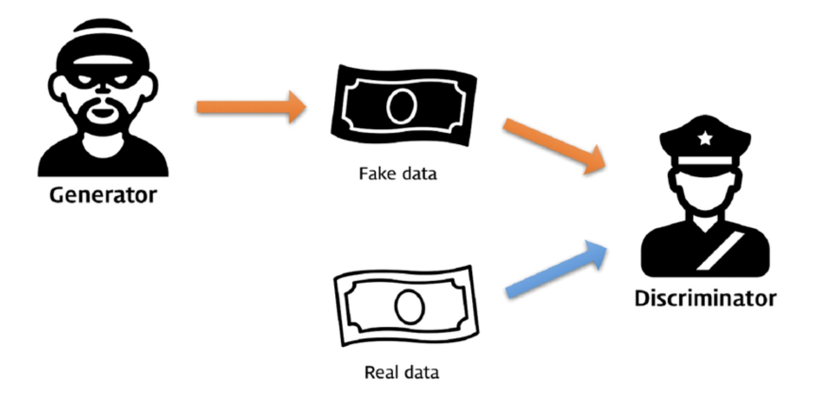
GAN(Generative Adversarial Networks, 생성적 적대 신경망)

Slide 11
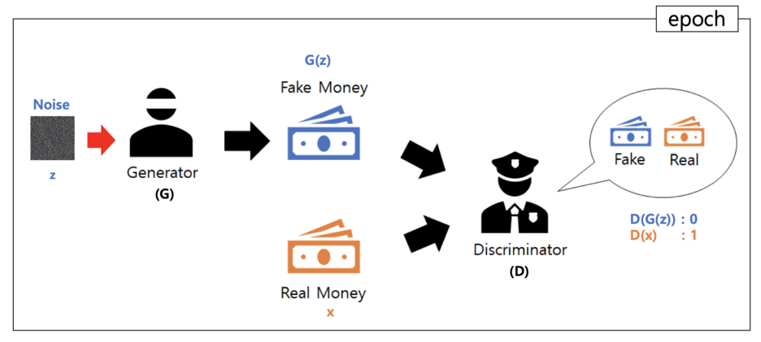

Slide 12
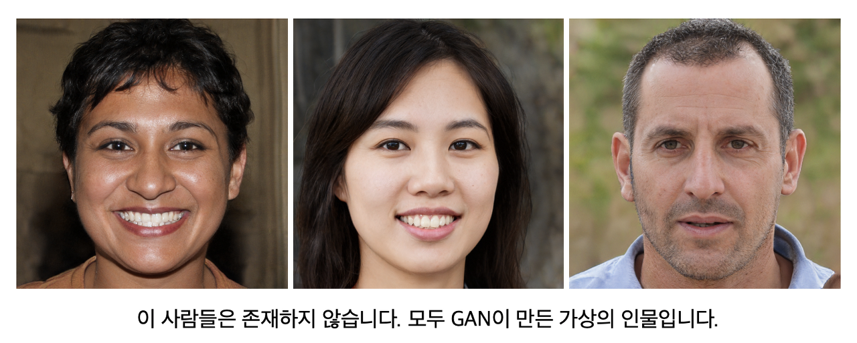

Slide 14
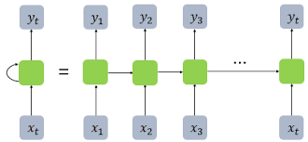
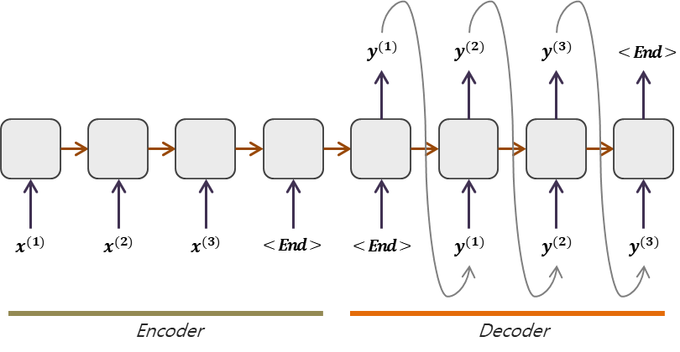

Slide 15
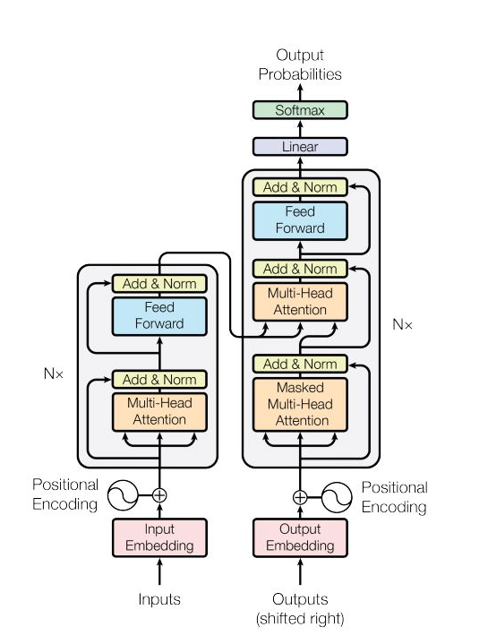

Slide 16


너 아직도 RNN을 써?
?
?
?
?
?

Slide 17

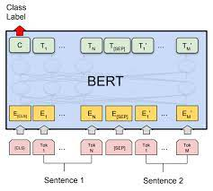

Slide 18
1조 단어의 데이터 셋

Slide 19
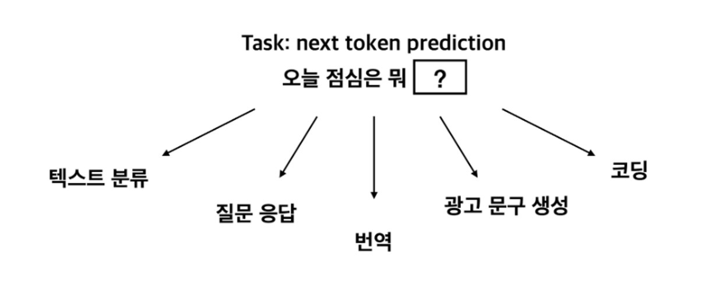

Slide 20
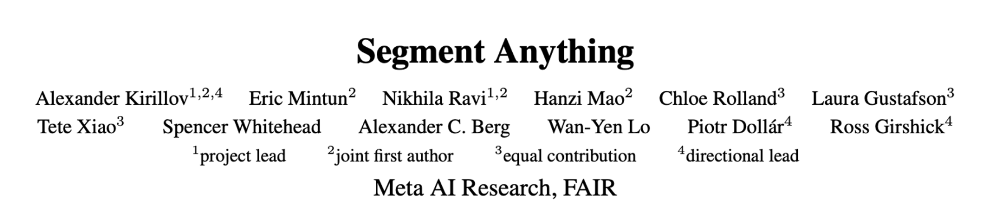


Slide 21
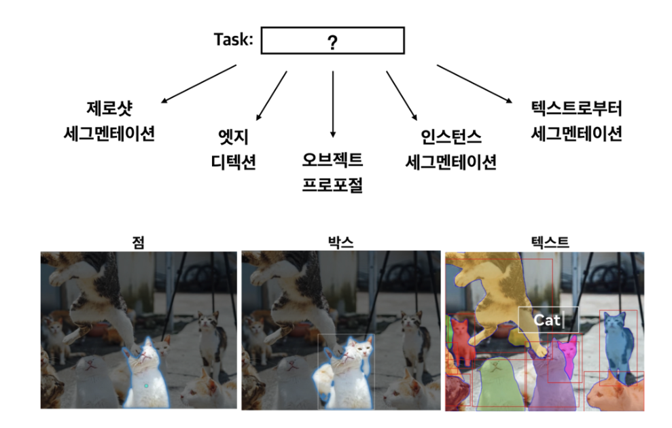

Slide 22
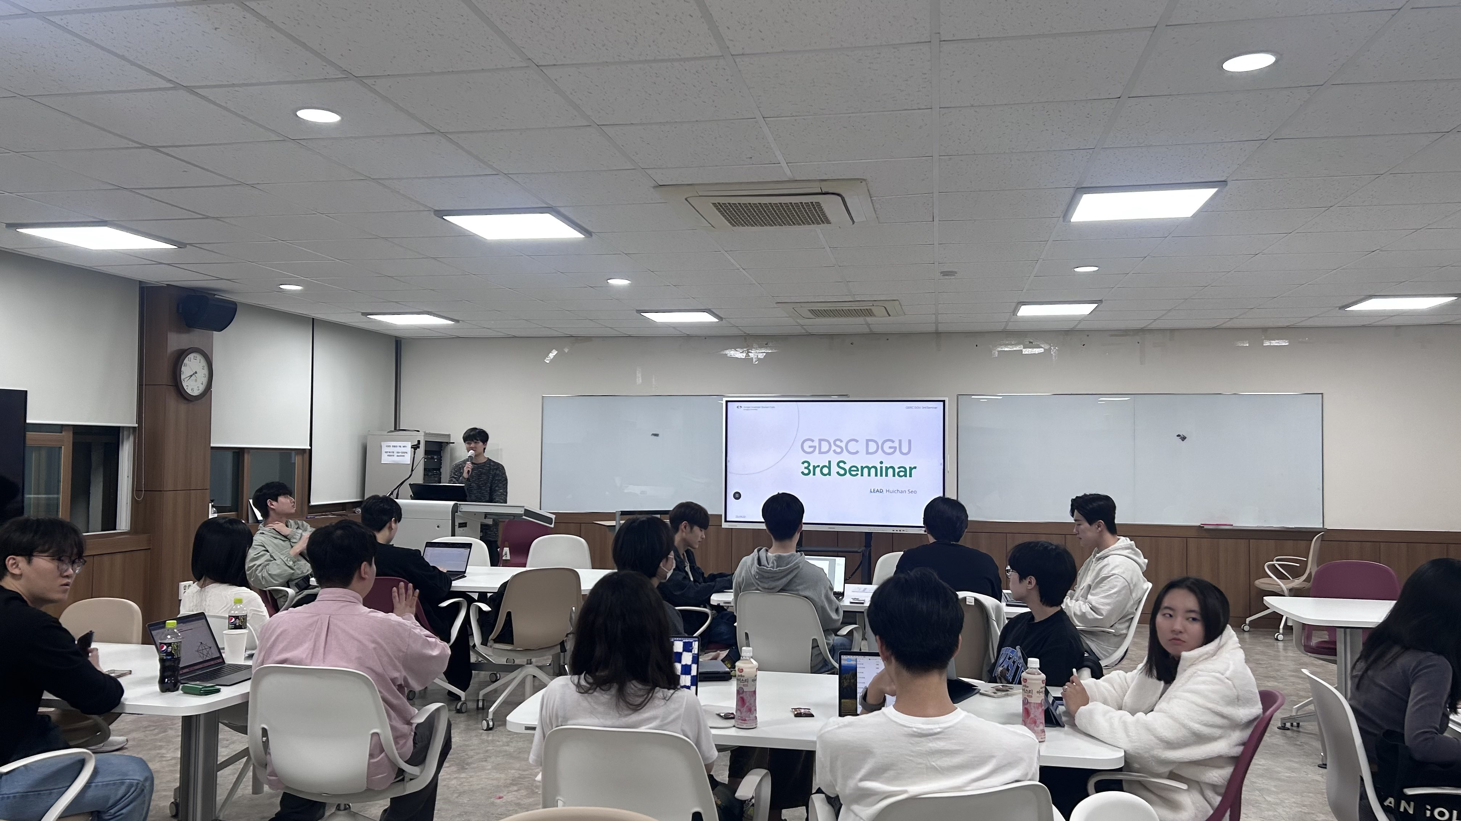
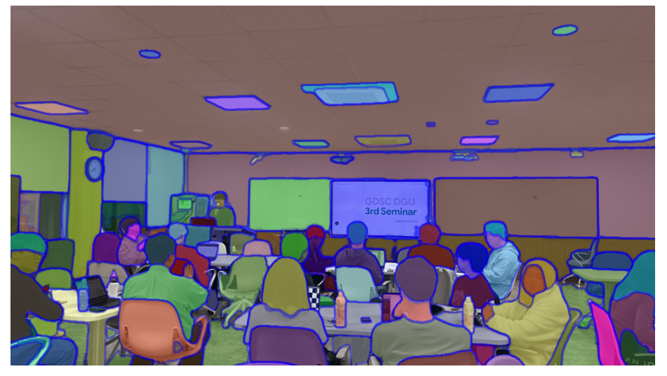

Slide 23
빠른 연쇄적인 변화

Slide 24
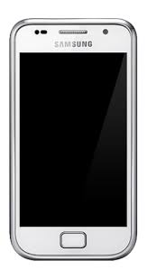

Slide 25
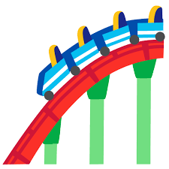

Slide 26


Slide 27
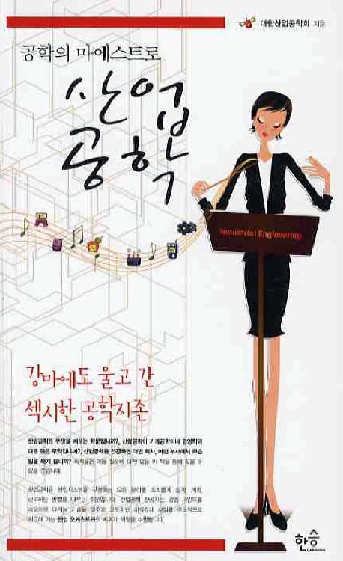

Slide 28


Slide 29
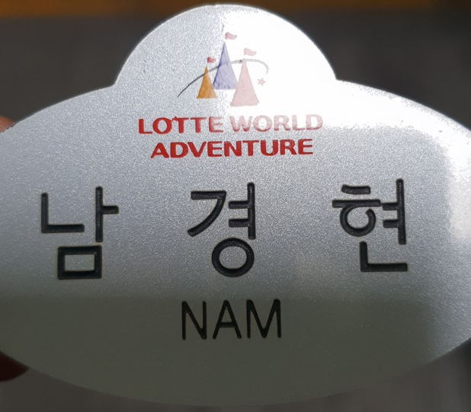
19살

Slide 30
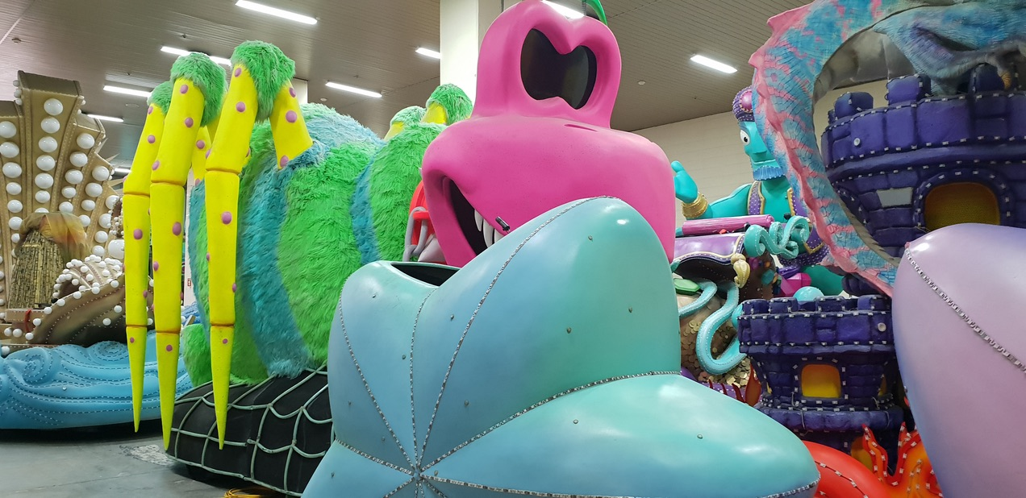

Slide 32
컴퓨터 공학과는 따로 있는데
..
편승하듯

Slide 33


Slide 34
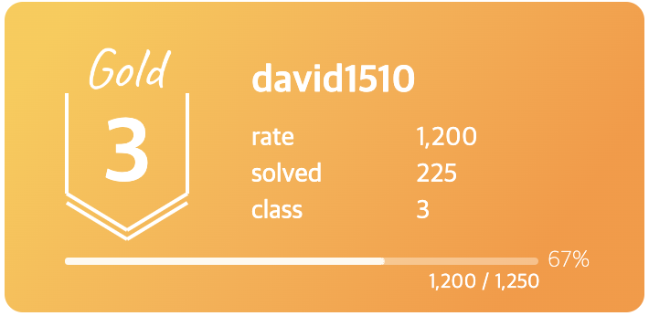

Slide 35
문제를 해결하는 것을 좋아했지 코딩을 좋아한 것이 아닌

Slide 36
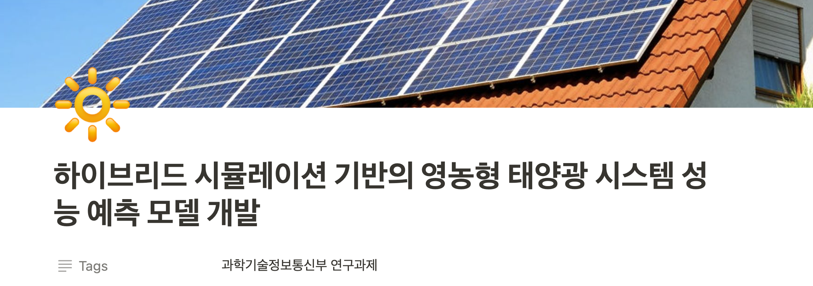

Slide 37
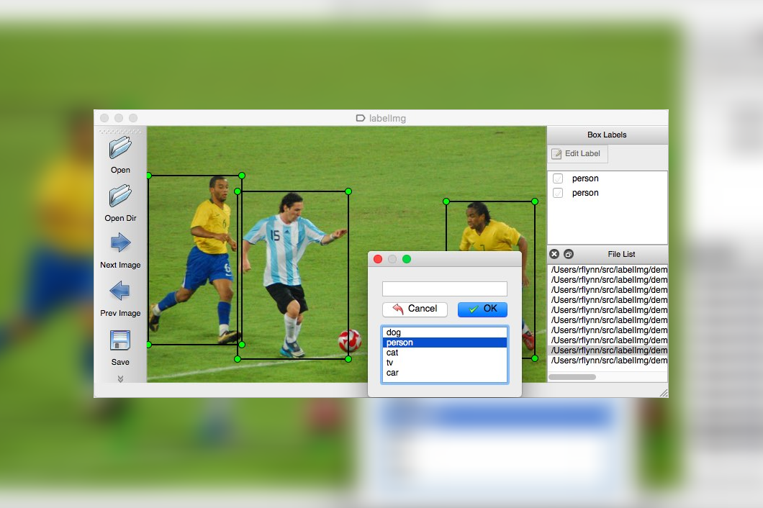

Slide 38
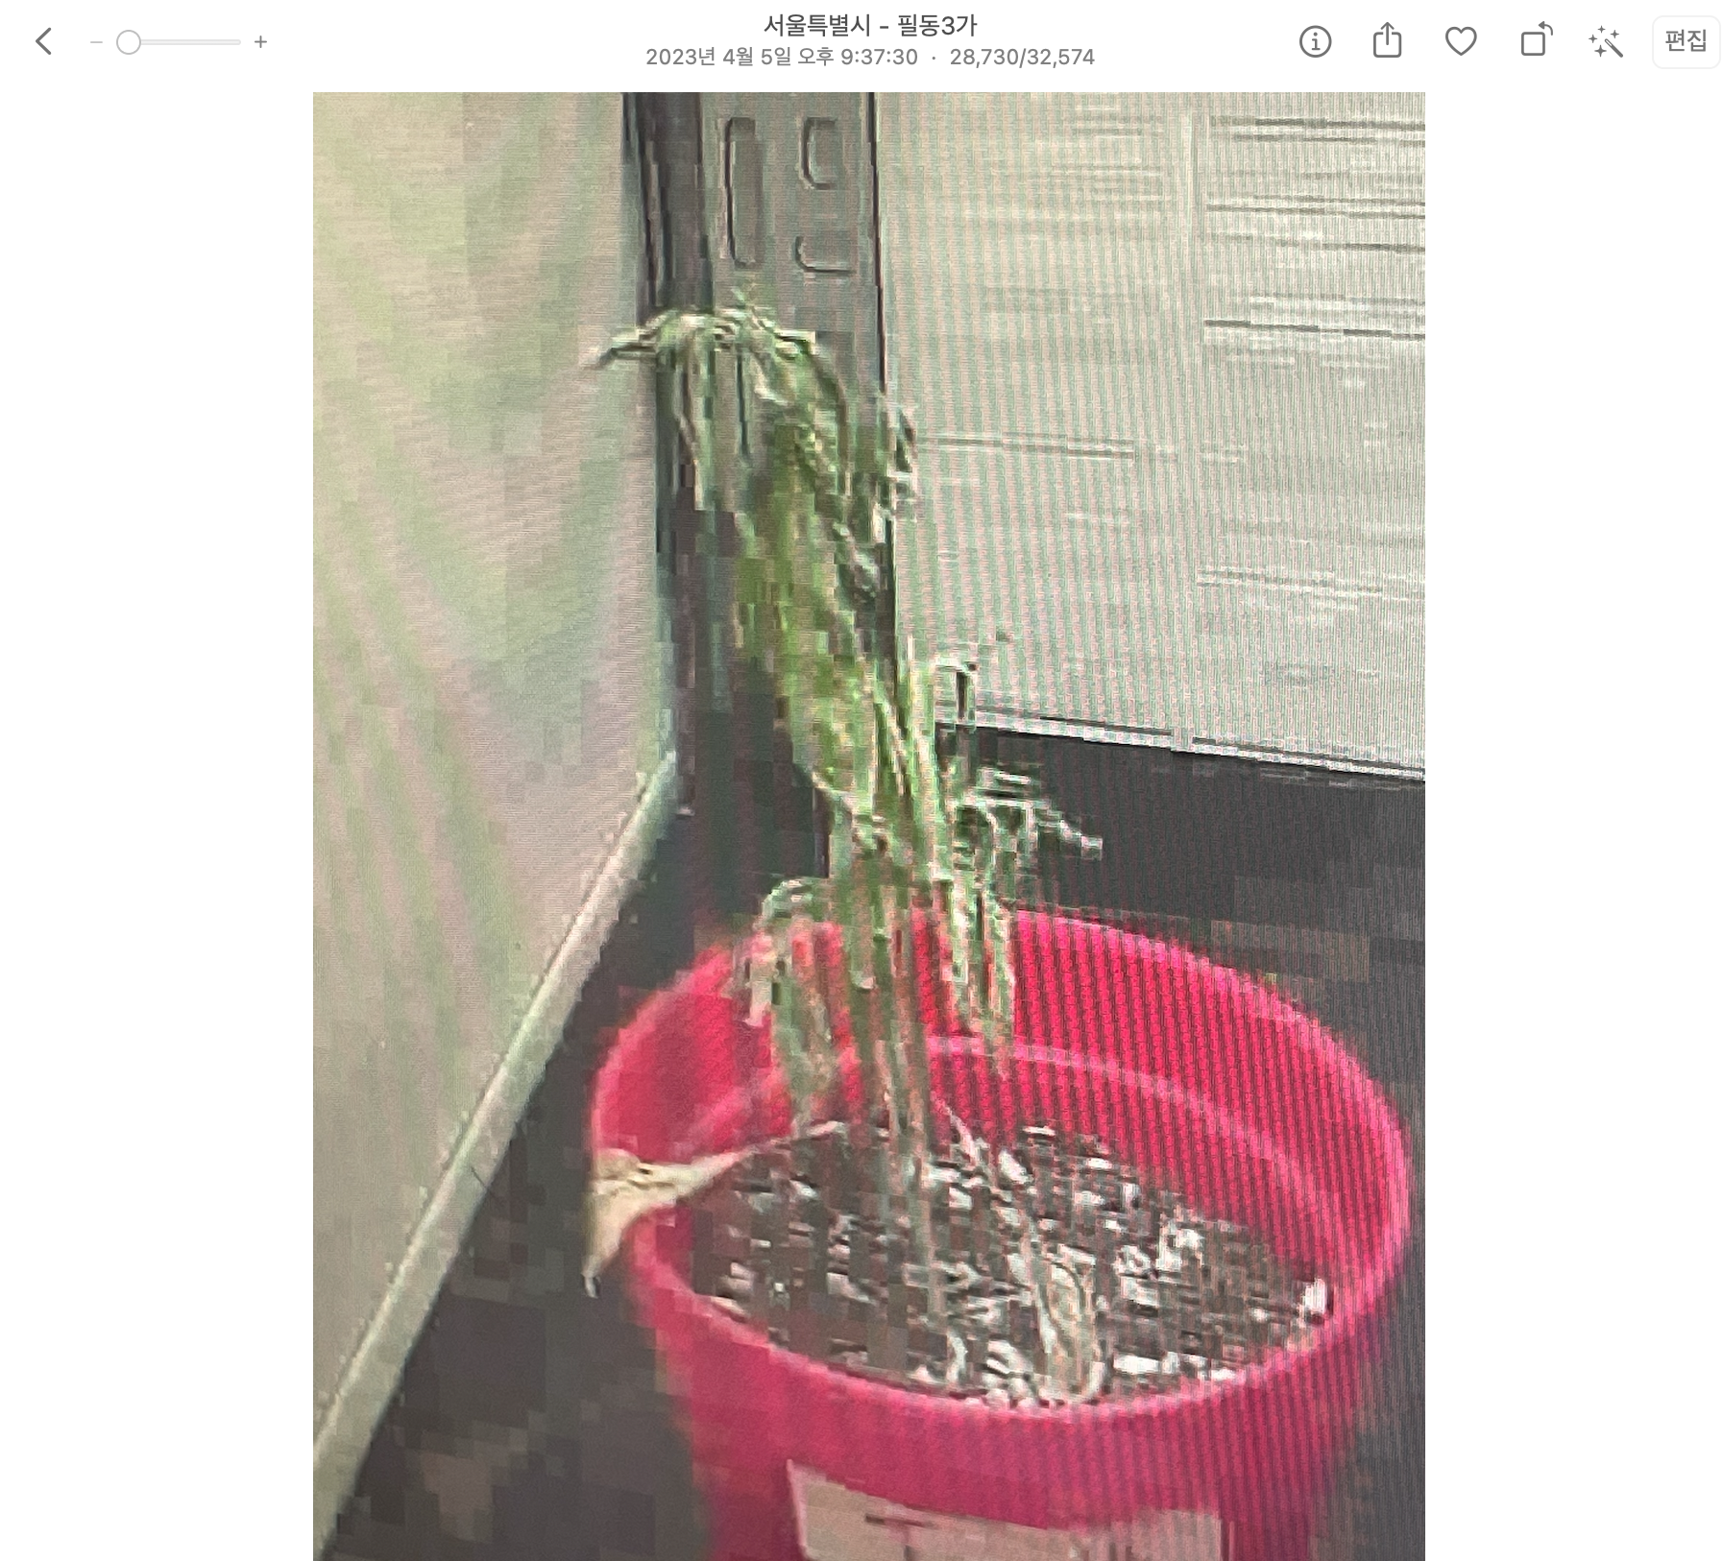

Slide 39





Slide 40
뭘 하지?

Slide 41
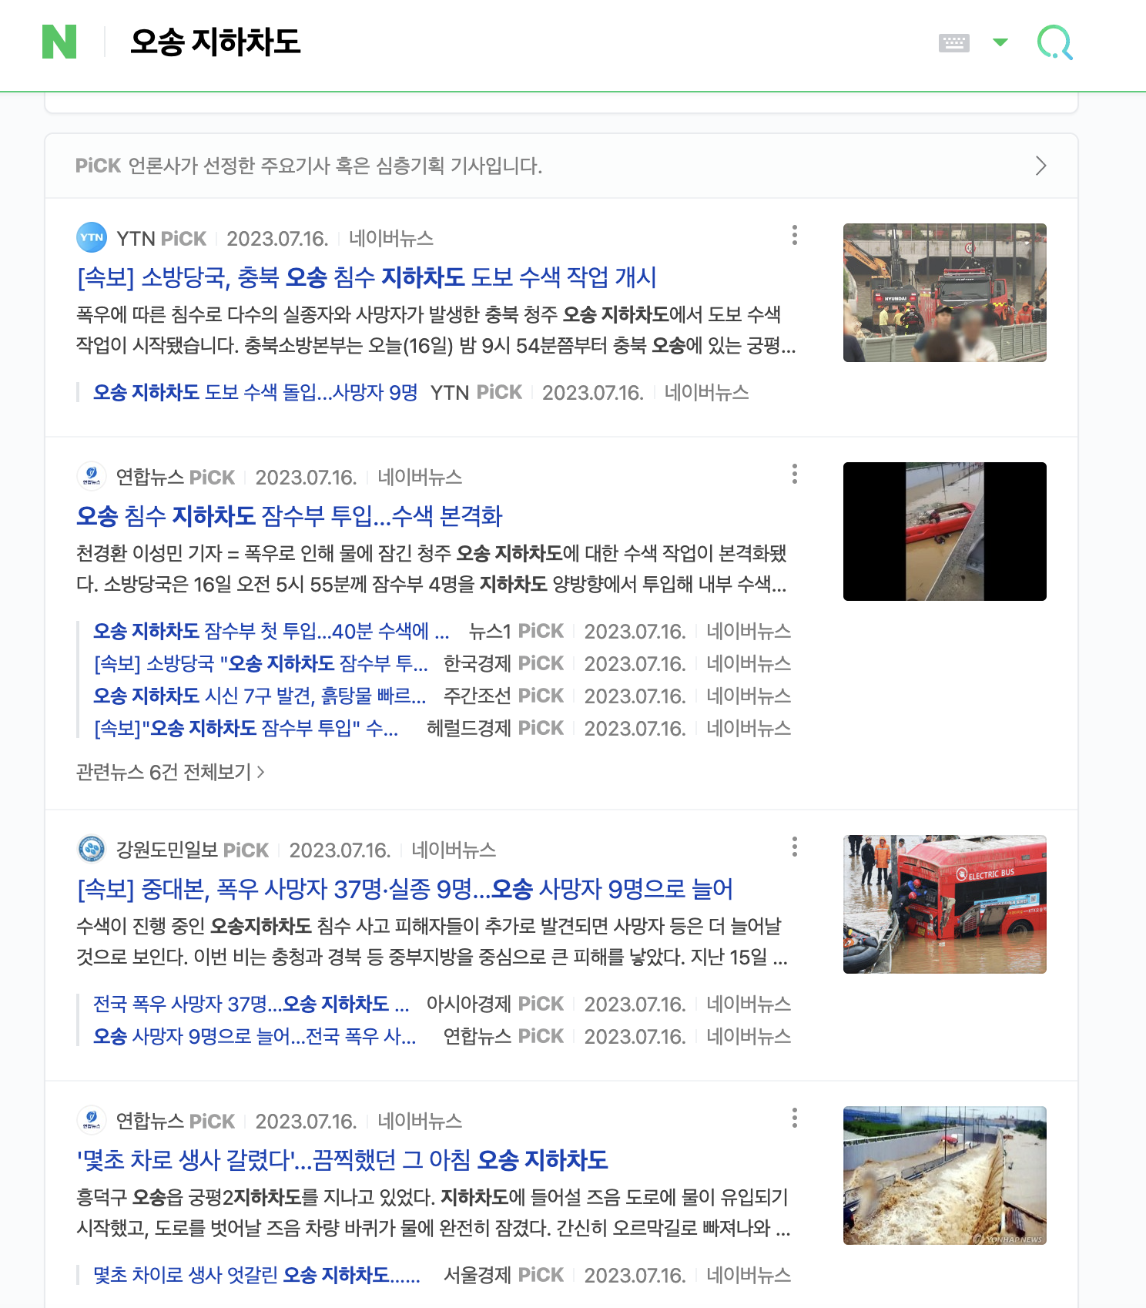
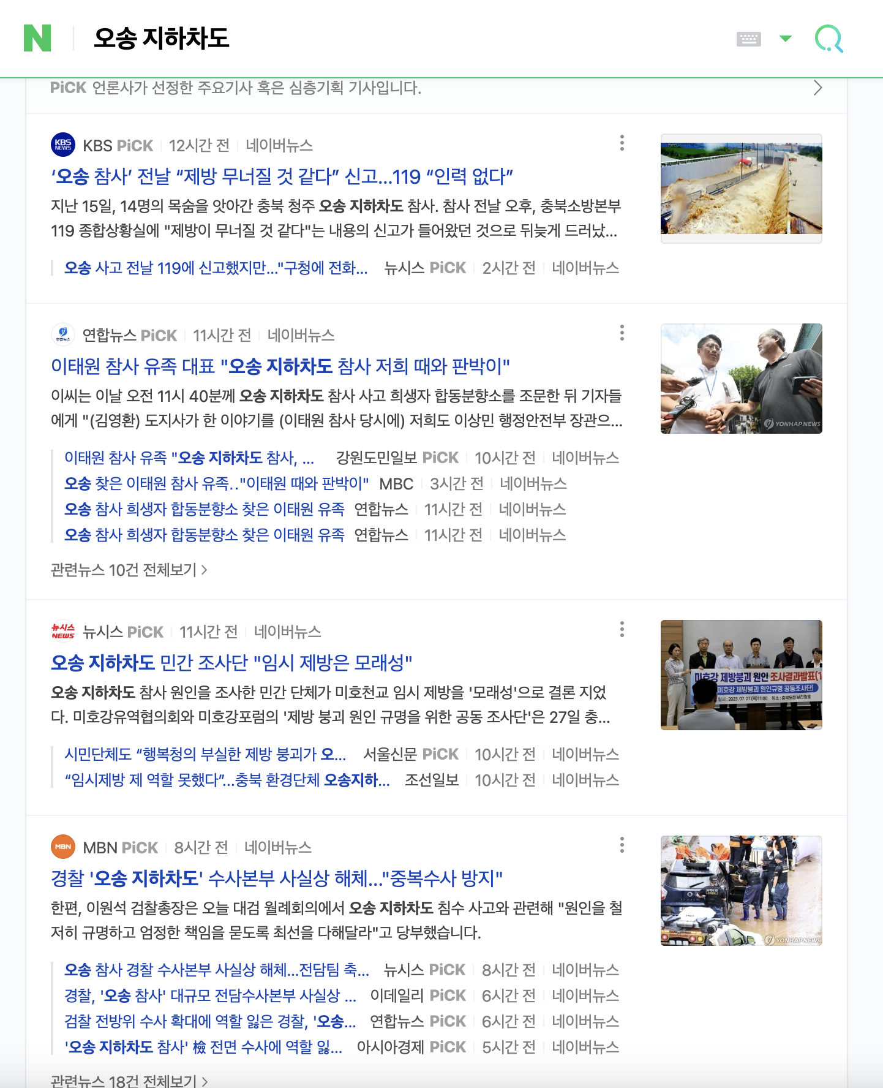

Slide 42
오송시
지하차도
침수사건
오송시
뉴스 1
소방당국
경찰
대한민국 정부
뉴스 2
뉴스 3
뉴스 1
뉴스 2
뉴스 3
유가족
뉴스1
뉴스1
뉴스4
뉴스2
뉴스2
뉴스1
뉴스2

Slide 43
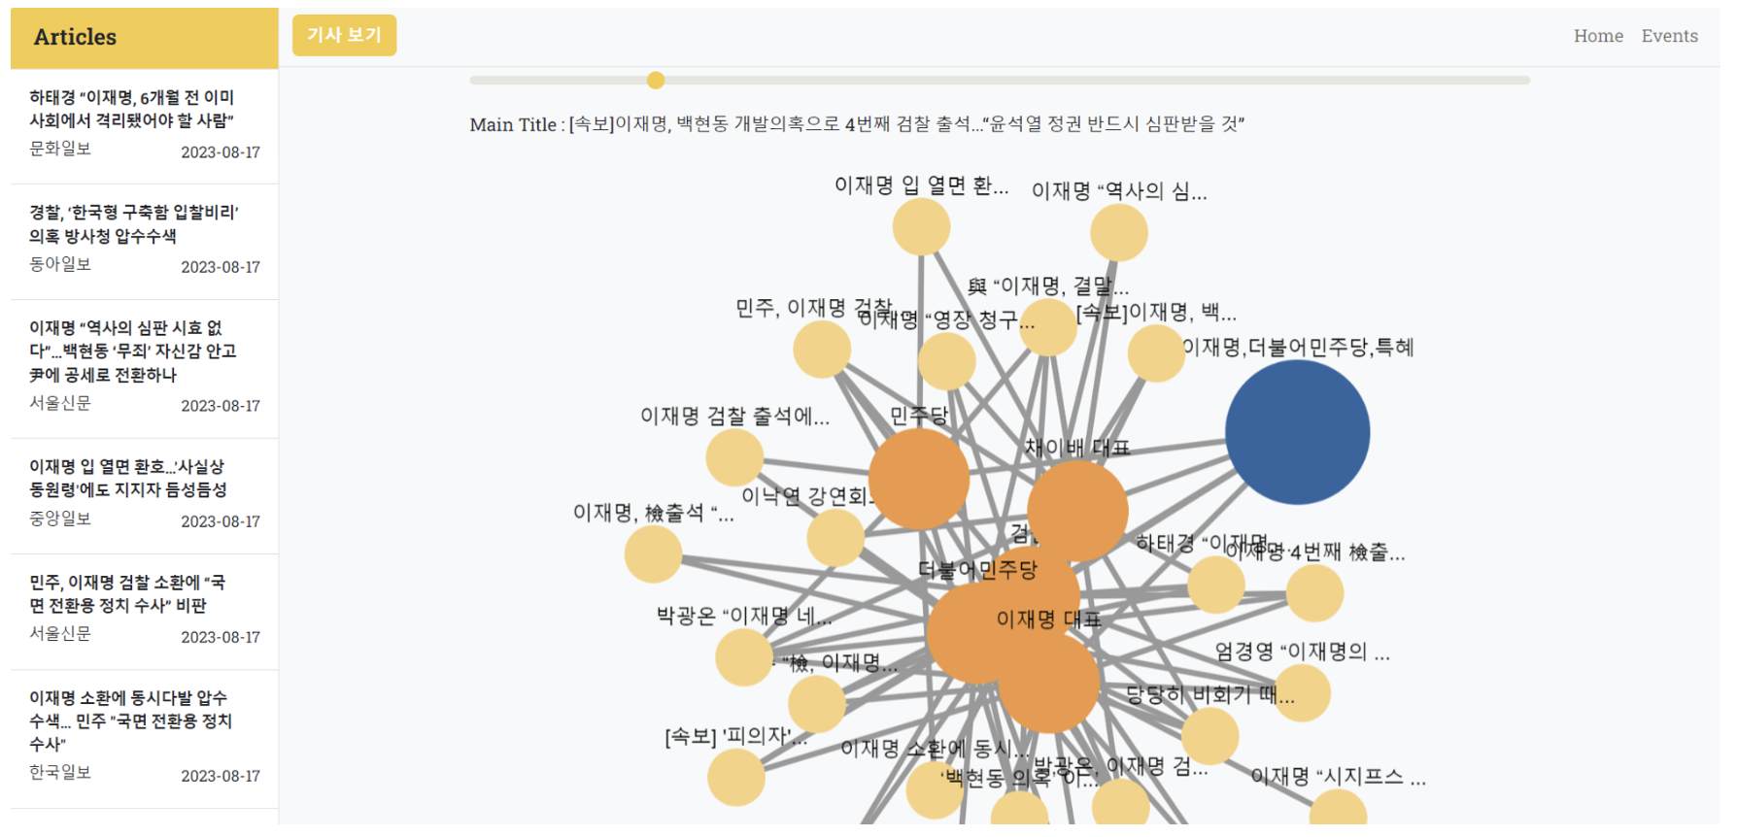

Slide 44


Slide 45
1. 어렵다 2. 바뀐다.

Slide 46
계속 고민해야하는구나

Slide 47

웹/앱/서버/클라우드
앞에 계신 모두 ~
하고싶어서 하는 사람
그냥 하는 사람

Slide 48
How to Live
인공지능에서 인생을 배우다

